Slide 1
AGENCJA ROZWOJU REGIONALNEGO S.A.
LUBUSKI
FUNDUSZ POŻYCZKOWY
Unijne pożyczki dla przedsiębiorstw
Agnieszka Kozakiewicz
Z-ca Kierownika Lubuskiego Funduszu Pożyczkowego
Zielona Góra, 10 marca 2016 r.

Slide 2
2005 rok
pierwsze pożyczki
2016 rok
Lubuski
Fundusz
Pożyczkowy
kapitał
29,15 mln
w tym 16,25 mln LRPO
kapitał
3,7 mln
wsparcie dla mikro, małych
i średnich przedsiębiorstw oraz osób zamierzających rozpocząć działalność gospodarczą w naszym regionie

Slide 3
Pożyczki
SPO-WKP
LRPO
POWIAT NOWOSOLSKI
POKL 6.2
INWESTYCYJNE
max 200 tys. zł, 5 lat
OBROTOWE
max 120 tys. zł, 3 lata
OPROCENTOWANIE od:
2,83% > 12 m-cy
5,83% < 12 m-cy
INWESTYCYJNE
max 400 tys. zł
7 lat
OPROCENTOWANIE od:
2,83% > 12 m-cy
5,83% < 12 m-cy
INWESTYCYJNE
max 120 tys. zł, 5 lat
OBROTOWE
max 120 tys. zł, 3 lata
OPROCENTOWANIE od:
2,83% > 12 m-cy
5,83% < 12 m-cy
INWESTYCYJNE
max 50 tys. zł, 5 lat
OBROTOWE
max 50 tys. zł, 3 lata
OPROCENTOWANIE 2%
Karencja do 12 miesięcy
łącznie wypłacono 530 pożyczek
na kwotę 45,9 mln zł.

Slide 4
Wykluczenie: zakupy o charakterze konsumpcyjnym
Cel pożyczki
Prowadzenie działalności gospodarczej
Inwestycyjny
do 7 lat
Obrotowy do 3 lat
Zakup nieruchomości
Remont, budowa lub przebudowa nieruchomości
Zakup maszyn urządzeń wyposażenia
Zakup sprzętu
oprogramowania
Zakup towarów materiałów surowców

Slide 5
Koszty pożyczki dla działających firm
firmy poniżej roku
od 5,83%
oprocentowanie
firmy powyżej roku
od 2,83 %
prowizja
od 1,0 % do 2,0%
kwoty przyznanej pożyczki
rozpatrzenie wniosku
100 zł

Slide 6
Jak długo?
Pożyczka inwestycyjna
Pożyczka obrotowa
Maksymalnie 400 tys. PLN do 7 lat
Maksymalnie 120 tys. PLN na 3 lata
Karencja w spłacie kapitału do 6 miesięcy

Slide 7
Atuty naszej konkurencyjności to:
stałe oprocentowanie
wspieranie nowopowstałych przedsiębiorców
bez opłat za wcześniejszą spłatę
szybkie rozpatrzenie wniosku
pomoc przy sporządzeniu wniosku
przyjazna atmosfera

Slide 8
BENEFICJENCI
LUBUSKIEGO
FUNDUSZU
POŻYCZKOWEGO

Slide 9
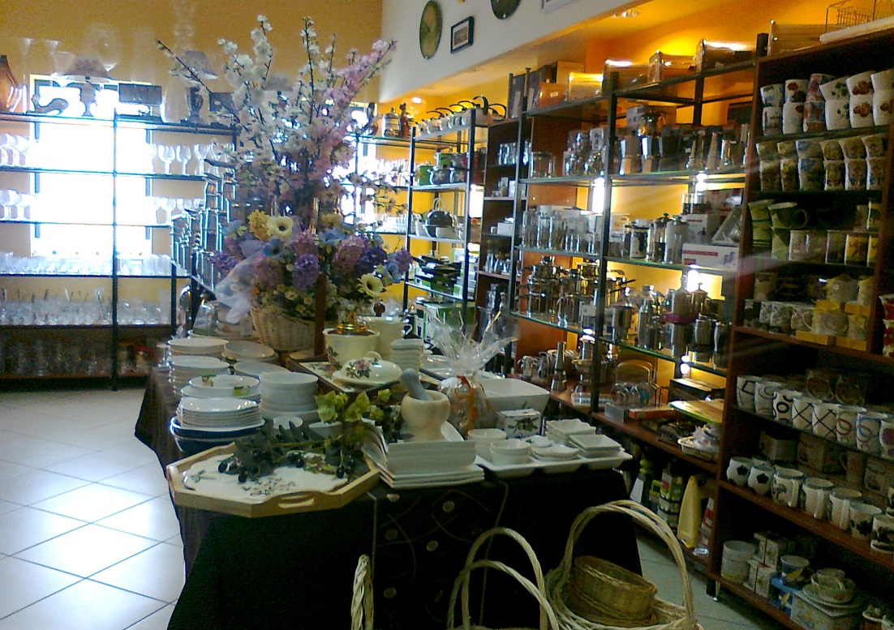
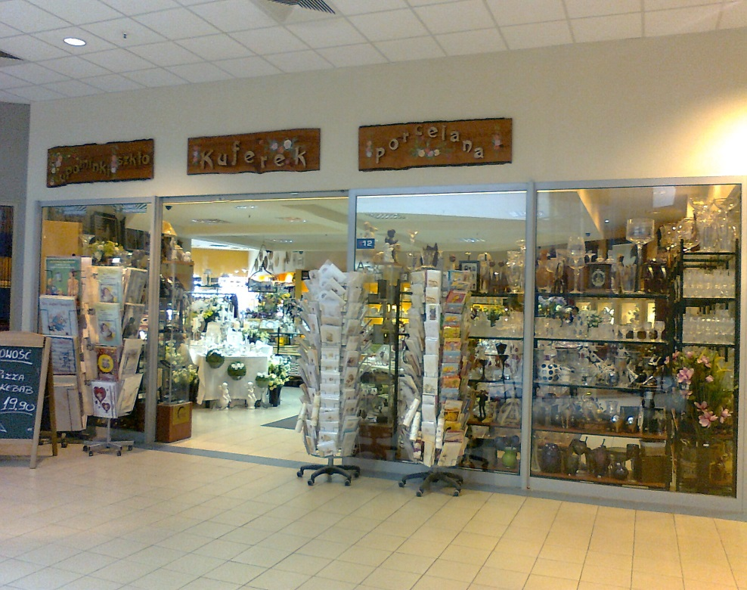
Skład Szkła Tomasz Szymański Gorzów Wlkp., ul. Sybiraków 1
Pożyczka udzielona na okres 36 miesięcy na nabycie środków obrotowych – towarów handlowych.

Slide 10
Ewa Postel, Marek Postel Sp. J. ul. Głogowska 4, 66-004 Racula
miejsce przyjazne biznesowi

Slide 11
Ital-Karton Sp. J. – ul. Kościuszki 5, Świdnica k. Zielonej Góry
Producent opakowań z tektury falistej

Slide 12
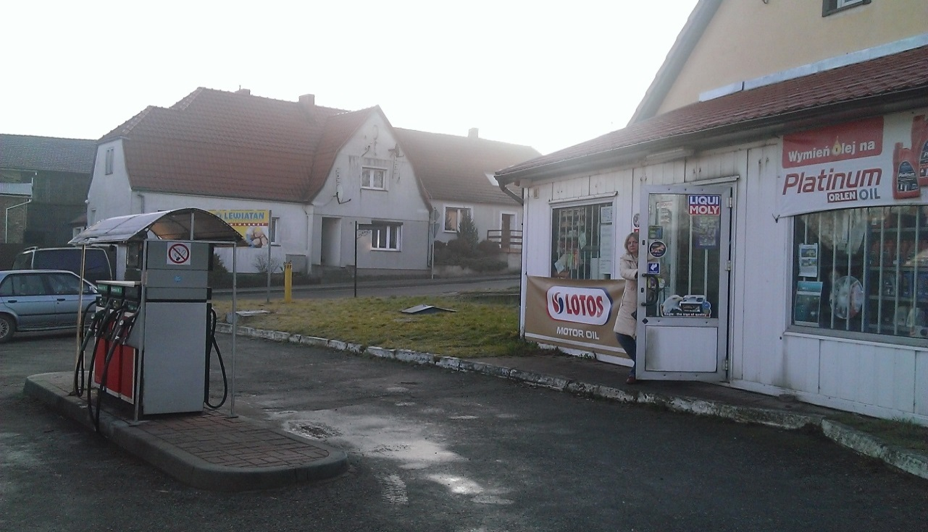
Zakład Usługowo – Handlowy „AGRIMEX” Artur Cugier Pszczew
Pożyczka udzielona na okres 84 miesięcy na modernizację zbiorników stacji paliw, położonej w Pszczewie

Slide 13
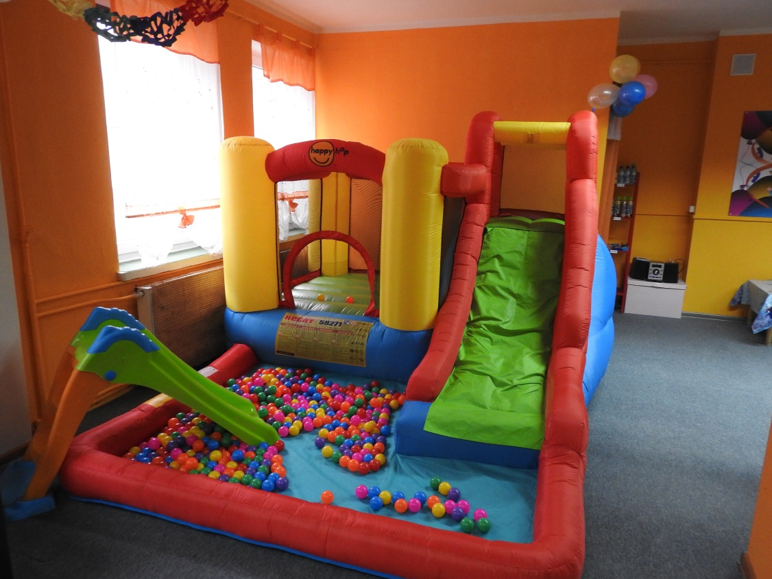
KIDS CLUB Marta Drzymała Międzyrzecz, ul. Świerczewskiego 8
Pożyczka udzielona na okres 60 miesięcy na zakup urządzeń dydaktyczno-rekreacyjnych do Sali Zabaw

Slide 14
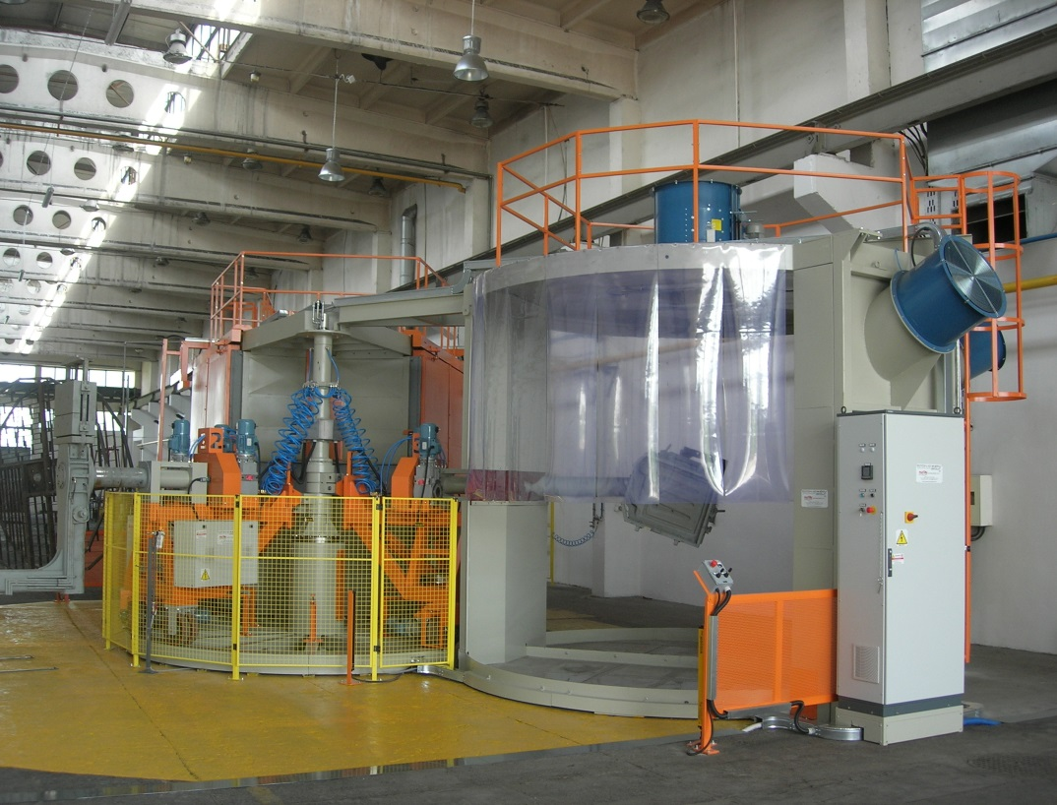
CONVERIS Sp. z o.o. z Międzyrzecz, ul. 30 Stycznia 8/1
Pożyczka udzielona na okres 60 miesięcy na nabycie maszyn i urządzeń oraz zakup surowców do uruchomienia produkcji wyrobów plastikowych (piaskownice, stołeczki itp.)

Slide 15
DLA ROZPOCZYNAJĄCYCH DZIAŁALNOŚĆ
MIKROPOŻYCZKI
„Dodaj pieniądze do pomysłu”

Slide 16
Projekt 6.2 PO KL
Mikropożyczki na rozpoczęcie działalności gospodarczej
„Dodaj pieniądze do pomysłu”
Projekt realizowano w okresie od 01.07.2013 do 31.12.2015 r.
- wypłacono 60 pożyczek na kwotę 2 233 150 PLN
w tym 23 pożyczki na kwotę 818 000 PLN nowym podmiotom
z subregionu gorzowskiego
Projekt realizowany w ramach działania 6.2 Wsparcie oraz promocja przedsiębiorczości i samozatrudnienia Programu Operacyjnego Kapitał Ludzki (PO KL)

Slide 17
Mikropożyczki 6.2
„Dodaj pieniądze do pomysłu”
Projekt w okresie monitorowania od 1.01.2016 roku.
Pożyczki udzielane są:
do wysokości 50 000,- zł,
na okres spłaty do 5 lat,
oprocentowanie preferencyjne 2% w skali roku,
karencja w spłatach rat kapitałowych do 12 m-cy,
bez udziału wkładu własnego,
bez dodatkowych opłat i prowizji,
wymagane 100% zabezpieczenie pożyczki.

Slide 18
Dla kogo mikropożyczki ?
dla osób zamierzających rozpocząć działalność gospodarczą:
zatrudnionych na podstawie stosunku pracy,
pracowników naukowych,
studentów,
absolwentów,
bezrobotnych.

Slide 19
NOWE BIZNESY
W PROJEKCIE
„Dodaj pieniądze do pomysłu”

Slide 20
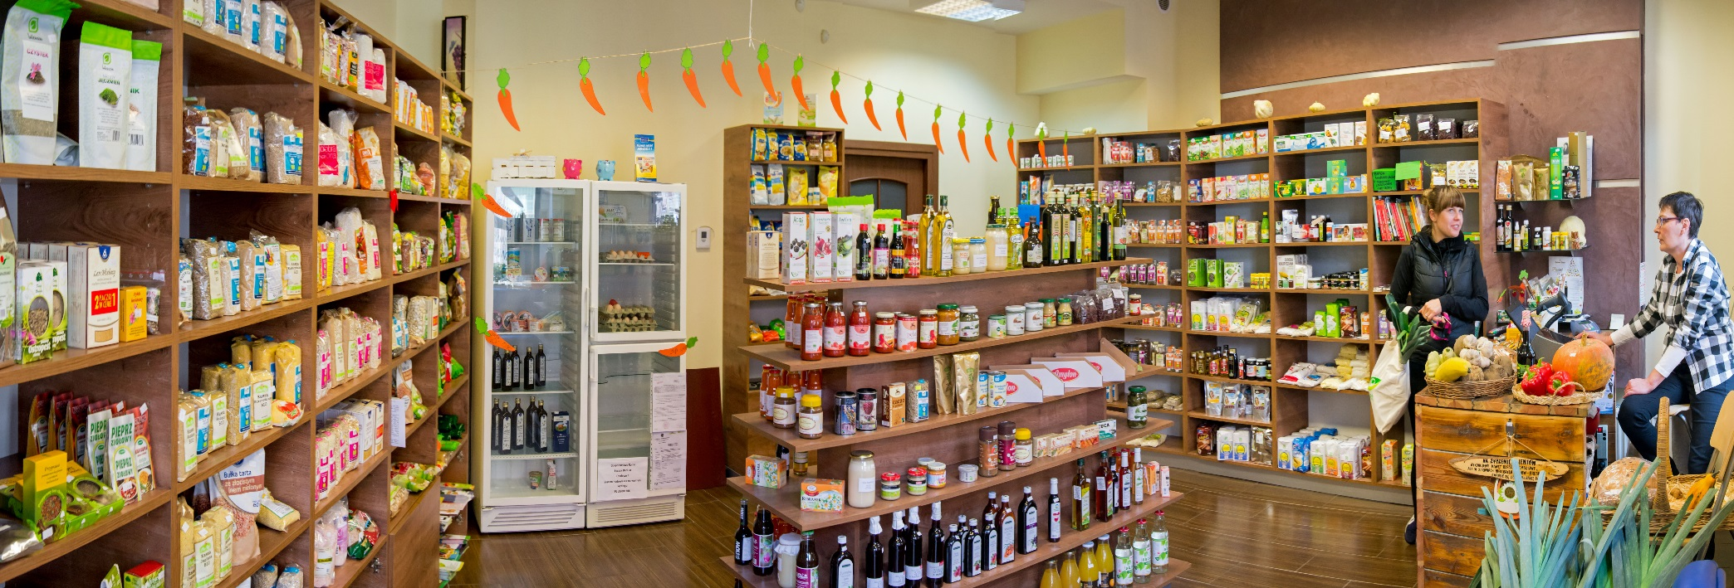
Trzy Marchewki – ul. Drzewna, Zielona Góra
Zdrowa żywność, doradztwo żywieniowe

Slide 21
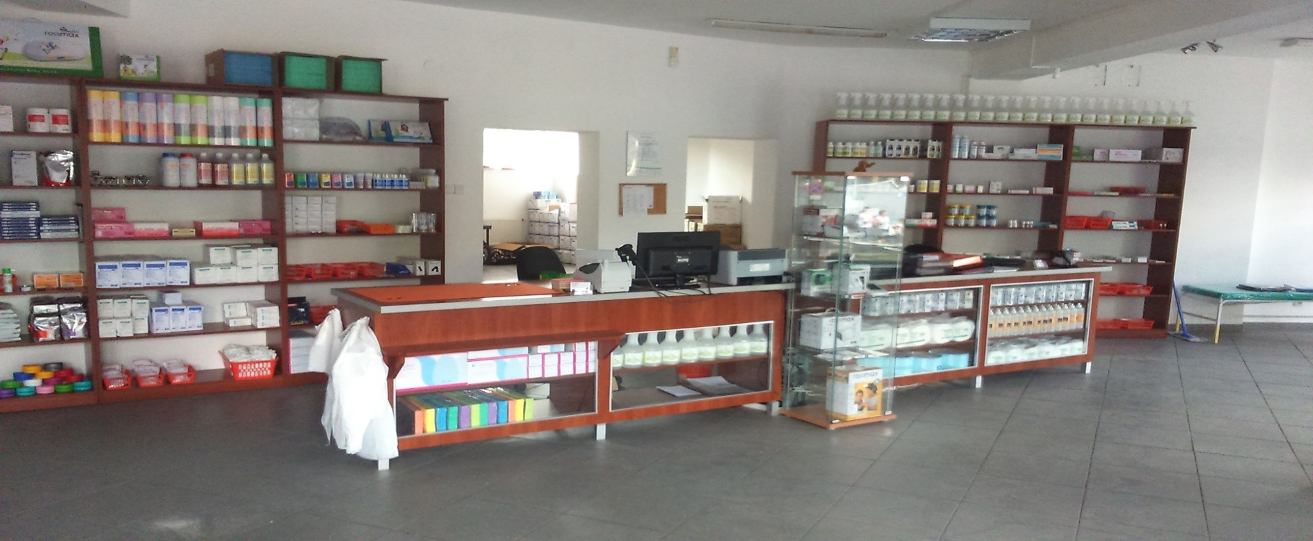
Pro Medica – ul. Szarych Szeregów 1A, Gorzów Wlkp.
Zaopatrzenie medyczne i stomatologiczne

Slide 22
Mikropożyczki w projekcie 6.2 „Dodaj pieniądze do pomysłu” były przeznaczone na:
zakup sprzętu do rehabilitacji, sprzętu komputerowego, aparatów fotograficznych urządzeń testujących do diagnostyki samochodów, rusztowań, maszyn do walcowania, hafciarki, urządzeń protetycznych, kamer badawczych do rur, maszyn do obróbki kamienia, maszyn do obróbki drewna, samochodów dostawczych, samochodów typu karawan, samochodów dla nowożeńców, zakup łodzi,
zakup towaru do sklepów ze zdrową żywnością, artykułów zoologicznych, książek do księgarni, surowca do tartaku, odzieży do sklepów celem odsprzedaży, zwierząt i akcesoriów do firmy terrarystycznej,
wyposażenie warsztatów samochodowych, pralni, piekarni, lokali gastronomicznych, sklepu spożywczo–przemysłowego, pizzerni, gabinetu tryhologicznego, wyposażenie domu studenta, laboratorium protetycznego, salonu fryzjerskiego, sklepu medycznego, gabinetu podologicznego,
działania marketingowe.

Slide 23
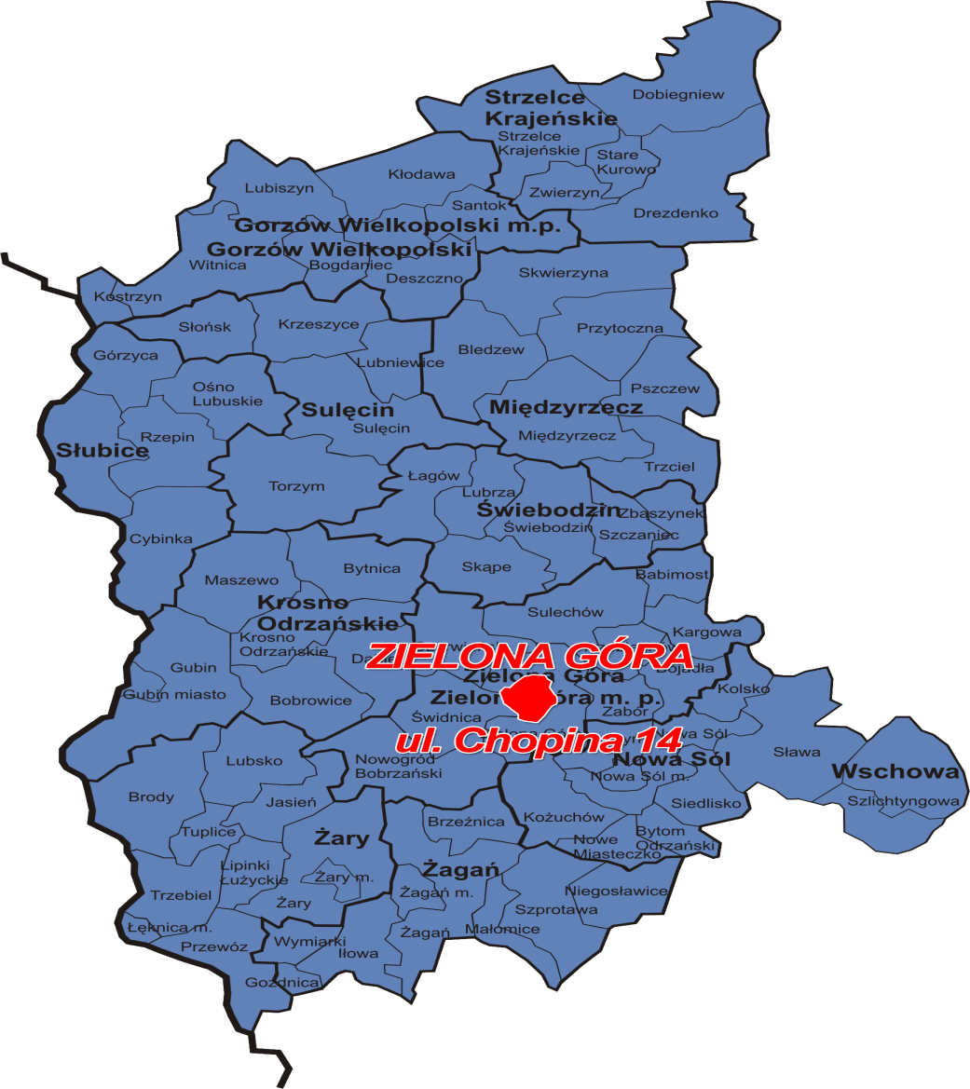
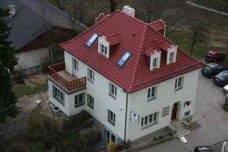
Wnioski o pożyczki przedsiębiorcy mogą składać
ARR S.A. LFP ul. Chopina 14, Zielona Góra
tel. 68 329 78 27-34, fax. 68 329 78 35
e- mail: f.pozyczkowy@region.zgora.pl
Punkt Informacyjny ARR S.A. LFP Gorzów Wlkp. ul. Kazimierza Wielkiego 1
tel. 95 739 03 16
e-mail: k.szwajkowska@region.zgora.pl
Punkt Informacyjny ARR S.A. Żagań Starostwo Powiatowe w Żaganiu
tel. 68 452 72 36
Punkt Informacyjny ARR S.A. Nowa Sól OPZL ul. Inżynierska 8 (pok.28)
(Park Technologiczny Interior) tel. 68 411 44 22 e-mail: fundusz@opzl.pl
Gorzów Wlkp
Nowa Sól
Żagań

